Slide 1
Le partage d’une connexion vers Internet
Introduction
Rappel : des plages d'adresses Ip (privées) sont réservées pour les réseaux locaux et ne sont pas ‘ routable ’ sur Internet.
Adresses Ip privées (RFC 1918) : 
☞ Classe A : 10.0.0.0/8 (1 réseau)
☞ Classe B : 172.16.0.0 à 172.31.0.0 (16 réseaux)
☞ Classe C : 192.168.0.0. à 192.168.255.0 (256 réseaux)
REGNIER Daniel – BTS SIO - - Dia <number>

Slide 2
Le partage d’une connexion vers Internet
Introduction
Quelle que soit la méthode utilisée, l'accès Internet nécessite de posséder une adresse IP publique pour communiquer sur ce réseau.
Comment obtenir une adresse IP publique ? 
☞ Cette adresse est attribuée par le FAI (Fournisseur d'accès à Internet).
Dans une entreprise, toutes les stations du réseau local devraient donc disposer d'une adresse publique afin de pouvoir naviguer sur Internet. Inconvénients de cette méthode ? 
☞ Manque d'adresses IP, coût d'achat des adresses publiques, sécurité du réseau local.
REGNIER Daniel – BTS SIO - - Dia <number>

Slide 3
Le partage d’une connexion vers Internet
Introduction
La solution : 
☞ Toutes les stations de l'entreprise partagent la même adresse IP publique.
Dans la plupart des réseaux d'entreprise, l'accès Internet s'effectue soit par le biais d'un routeur avec la fonction de NAT (Network Address Translation), soit par le biais d'un serveur Proxy (serveur mandataire).
REGNIER Daniel – BTS SIO - - Dia <number>

Slide 4
Le partage d’une connexion vers Internet
1. Le protocole NAT (Network Address Translation)
1.1 Principe
Le traducteur d'adresses réseau appelé NAT est un équipement de type routeur qui permet de remplacer les adresses Ip privées en une ou plusieurs adresses Ip publiques à des fins de navigation sur Internet.
Lorsqu'un équipement NAT reçoit un paquet Ip en provenance d'une machine du réseau privé, il va modifier l'adresse Ip source ainsi que le port application source.
REGNIER Daniel – BTS SIO - - Dia <number>

Slide 5
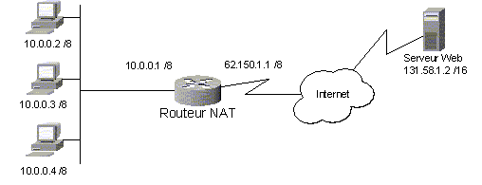
Le partage d’une connexion vers Internet
1. Le protocole NAT (Network Address Translation)
1.2 Exemple
La station dont l'adresse Ip est 10.0.0.4 désire accéder au serveur Web présent sur Internet dont l'adresse Ip est 131.58.1.2
REGNIER Daniel – BTS SIO - - Dia <number>

Slide 6
Le partage d’une connexion vers Internet
1. Le protocole NAT (Network Address Translation)
1.2 Exemple
Adresse privée du routeur NAT : 
10.0.0.1
Adresse publique du routeur NAT : 
62.150.1.1
REGNIER Daniel – BTS SIO - - Dia <number>

Slide 7
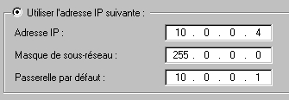
Le partage d’une connexion vers Internet
1. Le protocole NAT (Network Address Translation)
1.2 Exemple : Description du fonctionnement
a. Les paquets sont envoyés de la station 10.0.0.4 vers le routeur. Passerelle par défaut des stations : 
10.0.0.1
REGNIER Daniel – BTS SIO - - Dia <number>

Slide 8
Le partage d’une connexion vers Internet
1. Le protocole NAT (Network Address Translation)
1.2 Exemple : Description du fonctionnement
b. Le routeur reçoit donc un paquet avec l'en-tête TCP/IP suivant :
Adresse IP source :  Port source : 1512 (exemple)
Adresse IP destination :  Port destination : 
10.0.0.4
131.58.1.2
80 port http
Extrait du paquet envoyé par le client et reçu par le Routeur
@IP
Ports
Données
Source
Destination
Source
Destination
10.0.0.4
131.58.1.2
1512
80
Data
REGNIER Daniel – BTS SIO - - Dia <number>

Slide 9
Le partage d’une connexion vers Internet
1. Le protocole NAT (Network Address Translation)
1.2 Exemple : Description du fonctionnement
c. Le routeur NAT modifie l'en-tête, ce qui donne l'en-tête suivant :
Adresse IP source :  Port source : 1724 (exemple)
Adresse IP destination :  Port destination : 
62.150.1.1
131.58.1.2
80 port http
Extrait du paquet modifié par le Routeur NAT
@IP
Ports
Données
Source
Destination
Source
Destination
62.150.1.1
131.58.1.2
1724
80
Data
REGNIER Daniel – BTS SIO - - Dia <number>

Slide 10
Le partage d’une connexion vers Internet
1. Le protocole NAT (Network Address Translation)
1.2 Exemple : Description du fonctionnement
d. Le routeur NAT envoie alors les paquets sur Internet avec cet en-tête.
Extrait des paquets envoyés par le Routeur NAT sur Internet
@IP
Ports
Données
Source
Destination
Source
Destination
62.150.1.1
131.58.1.2
1724
80
Data
REGNIER Daniel – BTS SIO - - Dia <number>

Slide 11
Le partage d’une connexion vers Internet
1. Le protocole NAT (Network Address Translation)
1.2 Exemple : Description du fonctionnement
e. Le serveur Web reçoit les paquets et envoie les réponses au routeur :
Adresse IP source :  Port source : 
Adresse IP destination :  Port destination : 
131.58.1.2
80 port http
62.150.1.1
1724
Extrait des paquets envoyés par le Serveur Web
@IP
Ports
Données
Source
Destination
Source
Destination
131.58.1.2
62.150.1.1
80
1724
Data
REGNIER Daniel – BTS SIO - - Dia <number>

Slide 12
Le partage d’une connexion vers Internet
1. Le protocole NAT (Network Address Translation)
1.2 Exemple : Description du fonctionnement
f. Lorsque le routeur NAT reçoit les paquets, il consulte sa table de « mappage » et modifie les paquets afin de les acheminer au client du réseau privé.
REGNIER Daniel – BTS SIO - - Dia <number>

Slide 13
Le partage d’une connexion vers Internet
1. Le protocole NAT (Network Address Translation)
1.2 Exemple : Description du fonctionnement
f. L'en-tête TCP/IP modifié est donc le suivant :
Adresse IP source :  Port source : 
Adresse IP destination :  Port destination : 
131.58.1.2
80 port http
10.0.0.4
1512
Le routeur NAT a donc mis en place une correspondance entre les en-têtes 10.0.0.4:1512 62.150.1.1:1724.
REGNIER Daniel – BTS SIO - - Dia <number>

Slide 14
Le partage d’une connexion vers Internet
1. Le protocole NAT (Network Address Translation)
1.2 Exemple : Description du fonctionnement
g. Le routeur NAT envoie alors les paquets sur le réseau local avec cet en-tête.
Extrait des paquets modifiés par le Routeur pour le client
@IP
Ports
Données
Source
Destination
Source
Destination
131.58.1.2
10.0.0.4
80
1512
Data
REGNIER Daniel – BTS SIO - - Dia <number>

Slide 15
Le partage d’une connexion vers Internet
1. Le protocole NAT (Network Address Translation)
1.2 Exemple : Description du fonctionnement
Remarque NAT/PAT : Ici, comme le port a aussi été modifié, on parle de NAT/PAT (Port Address Translation)
REGNIER Daniel – BTS SIO - - Dia <number>

Slide 16
Le partage d’une connexion vers Internet
1. Le protocole NAT (Network Address Translation)
1.3 Conclusion
Simple à mettre en place, il ne supporte pas tous les protocoles (SNMP, RPC, IPSec).
Il ne permet pas de paramétrer les accès à l'Internet en fonction des utilisateurs, des horaires, etc..
Les routeurs NAT, qui sécurisent déjà le réseau privé en cachant les adresses Ip locales, ont très souvent en plus des fonctionnalités de pare-feu (Firewall) et de filtrage des trames.
REGNIER Daniel – BTS SIO - - Dia <number>

Slide 17
Le partage d’une connexion vers Internet
1. Le protocole NAT (Network Address Translation)
1.3 Conclusion
Le protocole NAT est proposé sur la majorité des routeurs.
Il peut être mis en place sur des serveurs à l'aide de logiciels spécifiques ou de fonctions du système d’exploitation (ex : services de routage de Windows 2008, NetFilter sur Linux).
REGNIER Daniel – BTS SIO - - Dia <number>

Slide 18
Le partage d’une connexion vers Internet
2. Le serveur proxy (serveur mandataire)
2.1 Principe
Avec un Proxy, lorsqu'un client du réseau privé veut accéder à une page Web sur Internet, il en fait la demande au serveur Proxy.
Ce dernier utilise une liaison vers Internet pour obtenir la page demandée, la récupère et la retransmet aussitôt au client privé.
Une des fonctions principales de ce serveur est de mémoriser cette page dans un cache pour d'autres demandes éventuelles.
ATTENTION : Ici, il n’y a pas de routage (pas activé).
REGNIER Daniel – BTS SIO - - Dia <number>

Slide 19
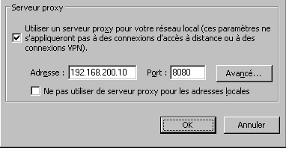
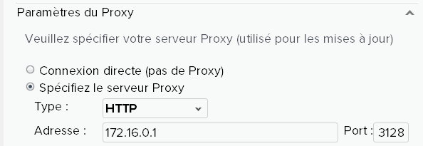
Le partage d’une connexion vers Internet
2. Le serveur proxy (serveur mandataire)
2.1 Principe
Les applications qui doivent accéder à l'Internet, doivent être configurées pour utiliser le Proxy.
Exemples : Internet Explorer, Netscape, client FTP, Anti-Virus, apt-get (linux)
Avec IE :
Anti-virus :
REGNIER Daniel – BTS SIO - - Dia <number>

Slide 20
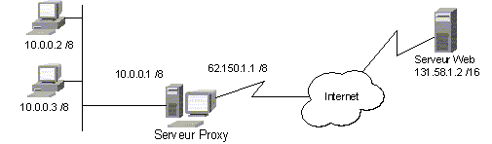
Le partage d’une connexion vers Internet
2. Le serveur proxy (serveur mandataire)
2.2 Exemples de configuration
Dans cette solution, la connexion à l'Internet est réalisée à l'aide d'un des composants suivants :Adaptateur ADSL ou routeur ADSL
IMPORTANT : la fonction de routage n'est pas activée sur le serveur Proxy, l'accès à l'Internet est réalisé par le service Proxy.
Recherche la page si il ne l’a pas
Demande une page au Proxy
Récupère et stocke la page
Transmet la page
REGNIER Daniel – BTS SIO - - Dia <number>

Slide 21
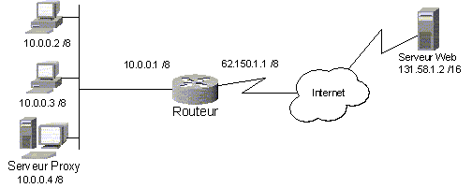
Le partage d’une connexion vers Internet
2. Le serveur proxy (serveur mandataire)
2.2 Exemples de configuration
Dans cette solution, seul le serveur Proxy utilise le routeur pour accéder à l'Internet.
REGNIER Daniel – BTS SIO - - Dia <number>

Slide 22
Le partage d’une connexion vers Internet
2. Le serveur proxy (serveur mandataire)
2.3 Conclusion
Plus délicat à mettre en place, il faut configurer toutes les applications qui doivent accéder à l'Internet.
Il offre de nombreuses fonctionnalités supplémentaires :
- Mise en cache des pages consultées sur Internet afin d'accélérer les navigations,
- Sécurité par filtrage des paquets (Entrant/sortant), mise en place de pare-feu,
- Administration et surveillance des accès à l'Internet en fonction des utilisateurs (accès interdit à certains utilisateurs, sites interdits, horaires, type de téléchargement, audit des connexions)
REGNIER Daniel – BTS SIO - - Dia <number>

Slide 23
Le partage d’une connexion vers Internet
2. Le serveur proxy (serveur mandataire)
2.3 Conclusion
Exemples de produits :
Wingate,
Microsoft Threat Management Gateway 2010,
Squid/SquidGuard sur Linux.
REGNIER Daniel – BTS SIO - - Dia <number>

Slide 24
Fin
REGNIER Daniel – BTS SIO - - Dia <number>

